Slide 1
第5章 视觉数据分析
《智能数据工程》
清华大学出版社
2025年1月

Slide 2
提纲
概述
目标检测
图像分割
视频目标跟踪
总结

Slide 3
概述
视觉数据分析以图像或视频作为输入，通过计算机视觉技术构建模型，旨在充分提取图像和视频数据的特征，进而根据特定任务利用提取的特征完成相应的功能。
视觉数据分析任务的关键：对图像和视频数据特征提取
图像分类
目标检测
图像分割
视频目标跟踪
卷积神经网络（CNN）用于视觉数据特征提取的主流模型

Slide 4
提纲
概述
目标检测
图像分割
视频目标检测
总结

Slide 5
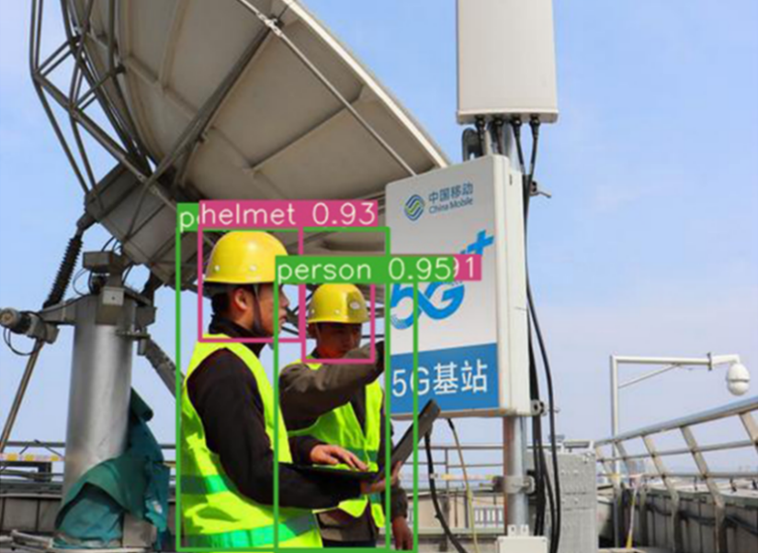
目标检测 (1)
目标检测（Object Detection）
利用矩形边界框来确定图像中目标所在的位置及大小，识别目标所属的种类，并给出相应的置信度
应用场景
交通领域：交通违法事件检测
医学领域：病变细胞检测
工程领域：安全帽佩戴检测
工业领域：绝缘子检测
农业领域：农作物病虫害检测

Slide 6
目标检测 (2)
卷积神经网络（Convolutional Neural Network, CNN）
卷积神经网络的层级结构主要包含输入层、卷积层、池化层、全连接层等，通过层级的组合可构建不同的卷积神经网络
优点
与全连接神经网络相比，层与层之间稀疏的局部连接减少了参数数量
共享的卷积核参数有助于捕捉图像的局部特征
卷积层
池化层
卷积层
池化层
全连
接层
预测结果
···
输入层
多个卷积层、池化层交叉堆叠

Slide 7
目标检测 (3)
卷积层
卷积核上的参数和窗口对应区域内的像素值进行乘法求和运算并加上 偏置项，得到输出特征图对应位置的特征值
0 | 3 | 2 | 2 | 8
1 | 2 | 1
3 | 3 | 0
4 | 2 | 3
2 | 3 | 6 | 5 | 2
5 | 3 | 3
2 | 1 | 4
2 | 1 | 9
32
35
+
3
卷积
偏置项
卷积核
卷积结果
0×5+3×3+2×3+1×2+2×1+1×4+3×2+3×1+0×9 +3 = 35

Slide 8
目标检测 (4)
池化层
对输入特征图进行下采样 ，将子区域内的特征值压缩成一个能表示该区域的特征值，整合邻域特征，减少参数和计算量
常见的池化操作包括最大池化和平均池化
5 | 4
8 | 6
2 | 1 | 4 | 1
5 | 0 | 0 | 3
1 | 8 | 5 | 6
0 | 3 | 0 | 5
最大池化
池化结果
平均池化
2 | 2
3 | 4
原特征图

Slide 9
目标检测 (5)
全连接层
将高维特征图映射为低维数据
F
C
传统全连接操作
1024
1×1×12544
CNN
输入图像
7×7×256
卷积替代全连接
···
1×1×1024
1024个7×7卷积核

Slide 10
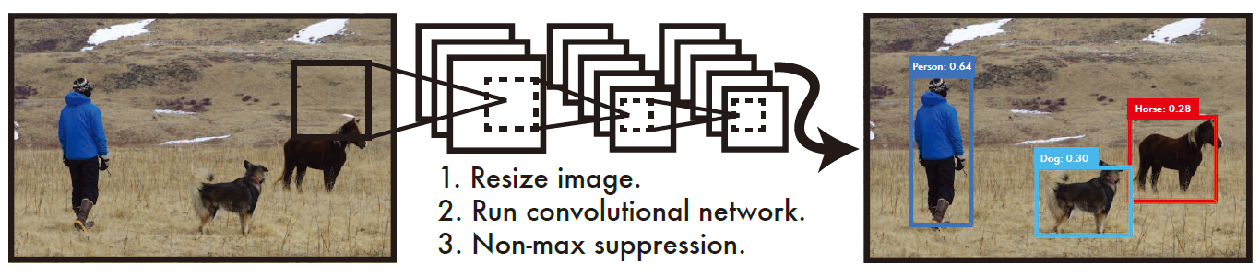
YOLO算法概述
由Joseph Redmon和Ali Farhadi等于2015年提出
与R-CNN等二阶段算法不同
仅基于单个CNN，并将特征提取和检测框定位两个步骤相结合
可直接从完整的图像中预测检测框、得到分类置信度

Slide 11
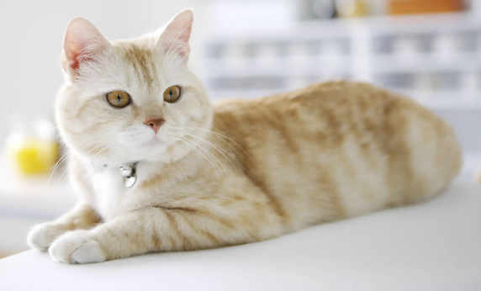

YOLO算法训练 (1)
图像缩放
基于YOLO的网络结构，需将输入图像的长宽像素缩放为固定值448×448
先将图片中最长的边缩放到448像素
再对短边的空白位置补上灰色
376
缩放
填充像素
448
256
1620
448
448

Slide 12

YOLO算法训练(2)
设置网格及网格中检测框个数
把经缩放的图像划分为S×S个网格（Grid）
每个网格中设置B个检测框
例如，将S和B分别设置为7和2，即将图像划分为7×7个网格，每个网格有2个检测框
S为7，将图像划分为7×7的网格
B为2，有2个检测框负责检测目标物体
448
448

Slide 13
YOLO算法训练 (3)
网络模型构建
s表示步长,p表示填充值

Slide 14
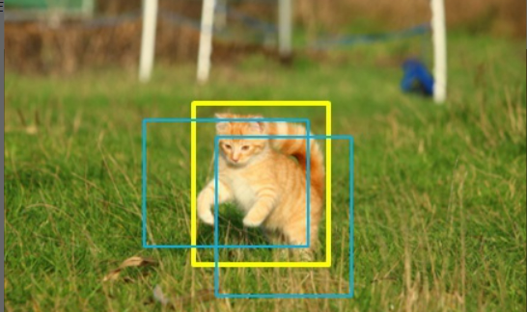
YOLO算法训练 (4)
非极大值抑制过程
从检测框集合中取出最大置信度对应的检测框A并作为结果输出
逐一计算其余检测框与检测框A的IoU，将IoU大于给定阈值（阈值一般设为0.5）的检测框从检测框集合中移除
重复上述2个步骤直至检测框集合为空
B ：0.6
A ：0.75
A
取出置信度最大的检测框A作为结果输出
cat
重复上诉步骤直至检测框集合为空
分别计算A与B、C的IoU
C ：0.65
把IoU大于阈值的检测框
从检测集合中移除

Slide 15
YOLO算法示例 (1)
示例
以基于YOLO算法预测图像中的鸟类为例，将输入图像缩放448×448×3，设S=7，即划分为(7×7)个网格
S为7，将图像划分为7×7的网格
448
448

Slide 16
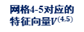
YOLO算法示例 (2)
将处理后的图像输入经过训练的YOLO网络模型中进行前向传播
每个网格采用2个检测框检测目标物体（B=2）
由于目标物体仅有鸟类，因此C=1，最终输出特征图的维度为7×7×(2×5+1)
网格4-5对应的检测框
网格1-1对应的特征向量$V^{(1,1)}$
网格1-1对应的检测框
输入YOLO网络模型进行预测
网格4-5对应的特征向量$V^{(4,5)}$
输入448×448×3图像
输出7×7×(2×5+1)的特征图

Slide 17
YOLO算法示例 (3)
输出特征图共预测出7×7×2 (98)个检测框及相应置信度
将98个检测框通过NMS方法进行筛选
最终得到网格4-5所对应的检测框为最终结果
网格1-1对应的检测框
网格4-5对应的检测框
输入YOLO网络模型进行预测
NMS方法
输入448×448×3图像
筛选出最匹配的检测框

Slide 18
提纲
概述
目标检测
图像分割
视频目标跟踪
总结

Slide 19
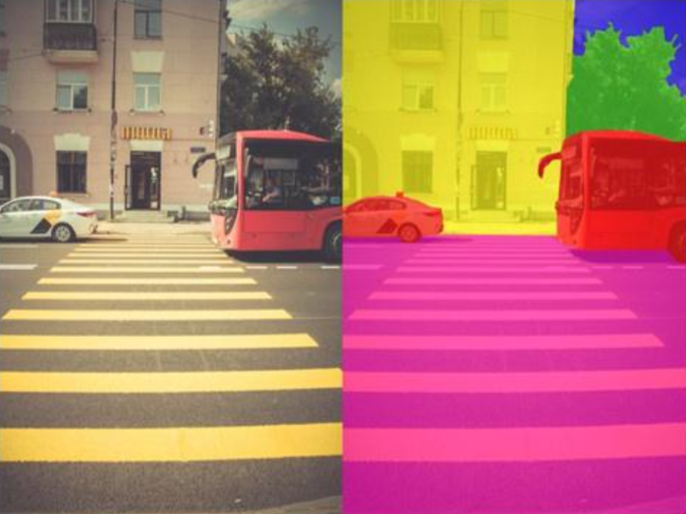
图像分割 (1)
图像分割（Image Segmentation）
根据特征把图像划分成若干个互不相交的区域，使得这些特征在同一
区域内表现出一致性或相似性，而在不同区域间表现出明显的不同
应用场景
交通领域：无人驾驶
医学领域：医学图像分析
娱乐领域：电影特效
农业领域：智能遥感

Slide 20
Mask R-CNN (1)
框架
第一阶段：由CNN提取特征，RPN筛选留下RoI，得到统一维度输出
第二阶段：统一维度的RoI添加FCN分支预测掩膜图
Mask R-CNN结构图

Slide 21
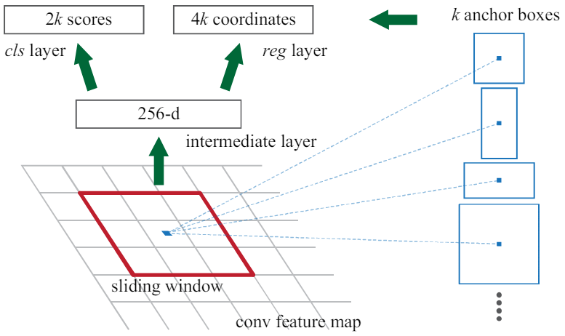
Mask R-CNN (2)
RPN结构
RPN为特征图上各个位置的每个锚框生成两个输出
一是锚框的前景概率和背景概率
二是锚框精度调参，以精调锚框来更好地拟合目标
RPN结构图

Slide 22
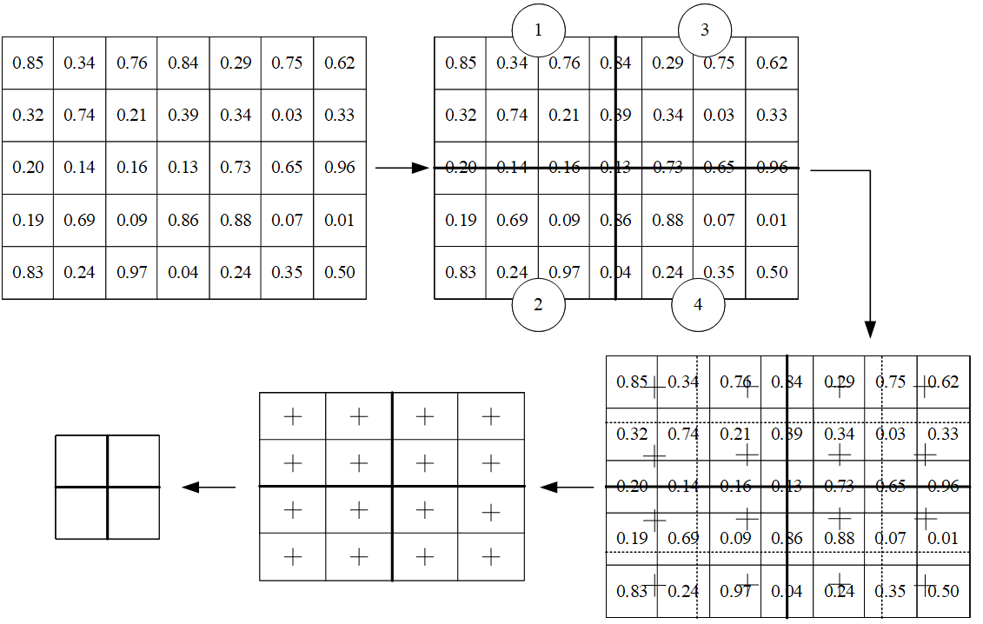
Mask R-CNN(3)
RoI对齐
将RoI与原特征图对齐并统一维度大小
例如：特征图尺寸为5×7的RoI统一缩小为2×2
划分两次确定最小区域中心点，插值计算中心点的值。把其中2×2区域内取4个中心点值中的最大值，作为该区域的值，得到统一维度输出。
RoI对齐流程图

Slide 23
Mask R-CNN (4)
FCN结构
FCN是一个端到端的网络
执行过程包括卷积和转置卷积
FCN结构图

Slide 24
Mask R-CNN (5)
Mask R-CNN推理的基本步骤
待分割图像预处理
提取图像的特征
生成锚框集合
候选RoI分类
对RoI进行RoI对齐
对RoI进行分类、边界框回归和分割

Slide 25
Mask R-CNN算法示例 (1)
示例
以Mask R-CNN算法分割桌面图像为例，将输入图像缩放1024×1024×3，为每个像素预设3个锚框
待分割图像X
1024
1024

Slide 26
Mask R-CNN算法示例 (2)
提取特征和生成锚框集合
使用基于CNN实现的ResNet101提取特征
以特征图宽高维度32×32为例，每个像素点设置3个候选锚框，所以共需设置1024×3个锚框，得锚框集合Bbox

Slide 27
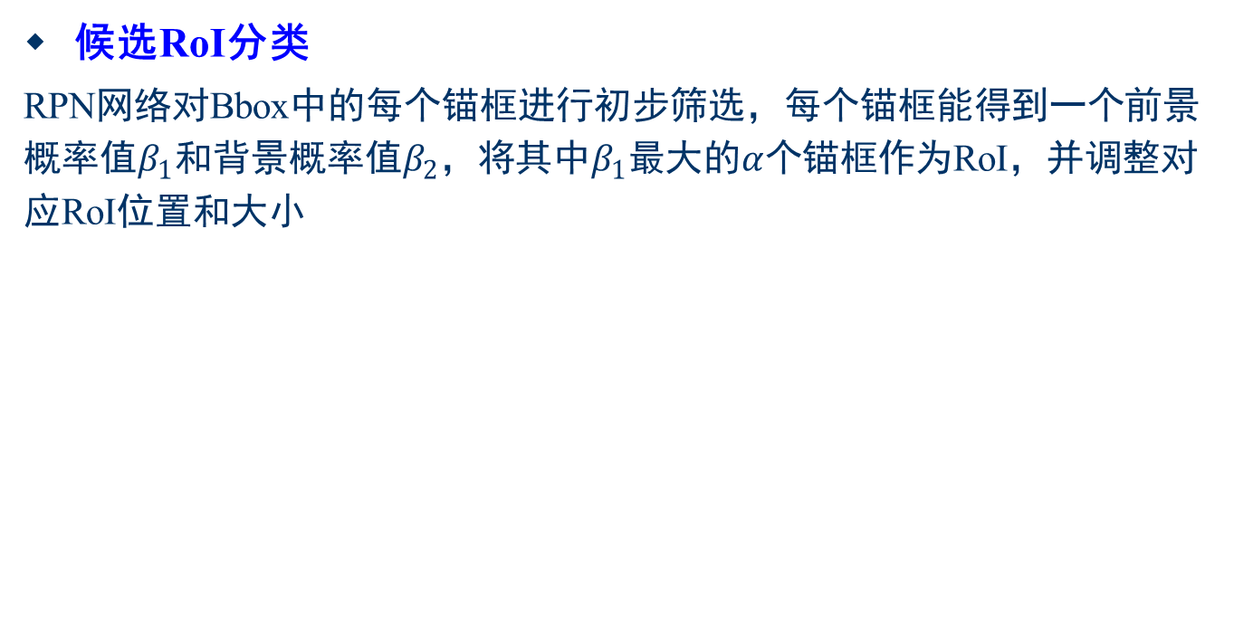
Mask R-CNN算法示例 (3)
候选RoI分类
RPN网络对Bbox中的每个锚框进行初步筛选，每个锚框能得到一个前景概率值$β_{1}$和背景概率值$β_{2}$，将其中$β_{1}$最大的$α$个锚框作为RoI，并调整对应RoI位置和大小

Slide 28
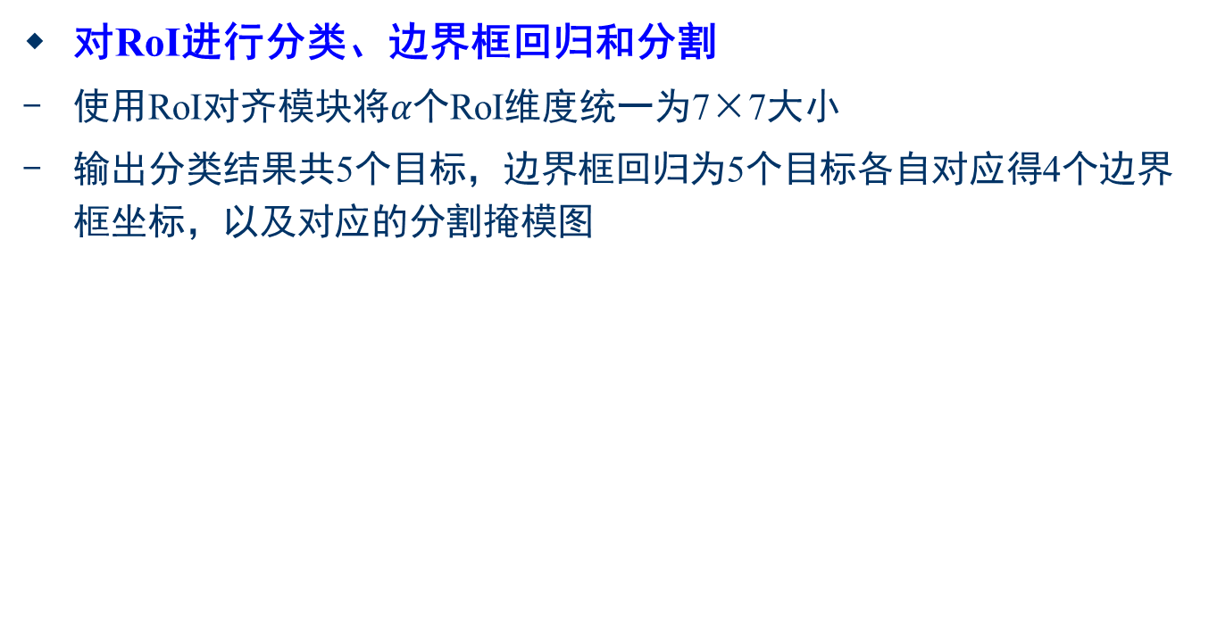
Mask R-CNN算法示例 (4)
对RoI进行分类、边界框回归和分割
使用RoI对齐模块将$α个$RoI维度统一为7×7大小
输出分类结果共5个目标，边界框回归为5个目标各自对应得4个边界框坐标，以及对应的分割掩模图

Slide 29
提纲
概述
目标检测
图像分割
视频目标跟踪
总结

Slide 30
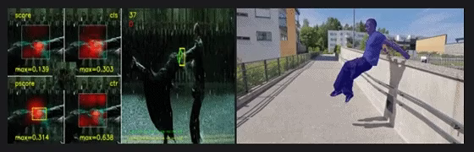
视频目标跟踪 (1)
视频目标跟踪（Video Object Tracking）
图像视频目标跟踪要求已知视频第一帧目标的初始位置，对该目标在后续视频帧中进行持续的跟踪定位
应用场景
行为分析：捕捉和分析人体动作，提供精准的行为分析数据
安全监控：监控摄像头系统对人群实时监控，识别和跟踪可疑行为

Slide 31
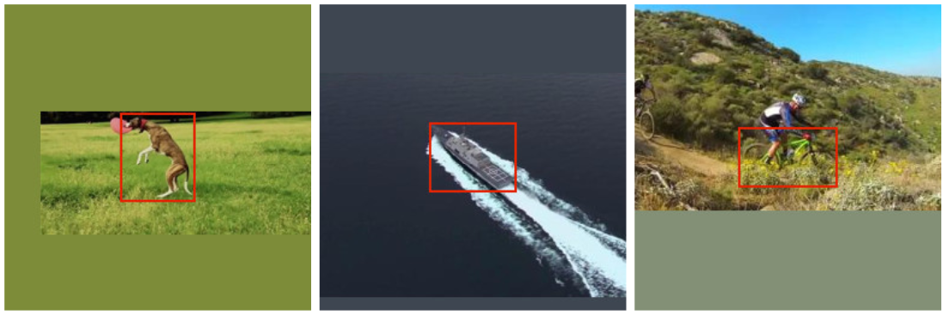
Siamese FC算法概述
典型的单目标跟踪算法
使用孪生网络结构进行相似度比较
优点：具有实时性，能够有效解决目标小范围晃动、运动模糊、短时局部遮挡的问题

Slide 32
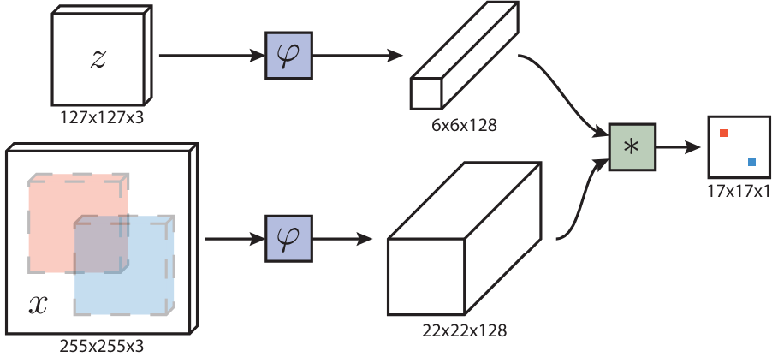
视频目标跟踪 (2)
Siamese FC框架
一张模板图像𝐙输入选取视频的第一帧，一张查询图像X选取视频后续帧
使用孪生网络提取特征后得到特征图𝜑(𝐙)和𝜑(𝐗)
以𝜑(𝐙)作为卷积核，对𝜑(𝐗)执行互相关计算得到相似度矩阵

Slide 33
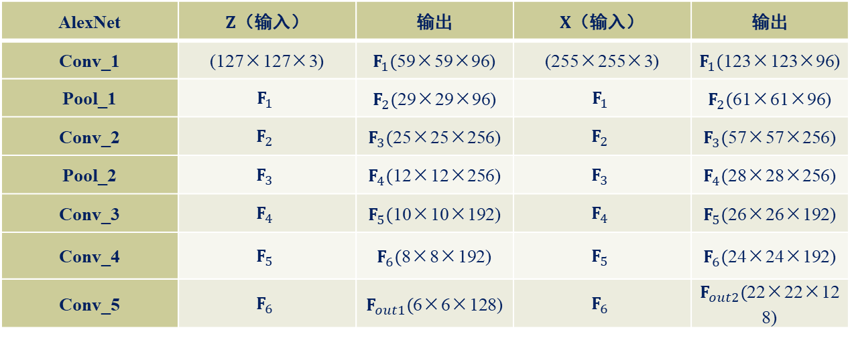
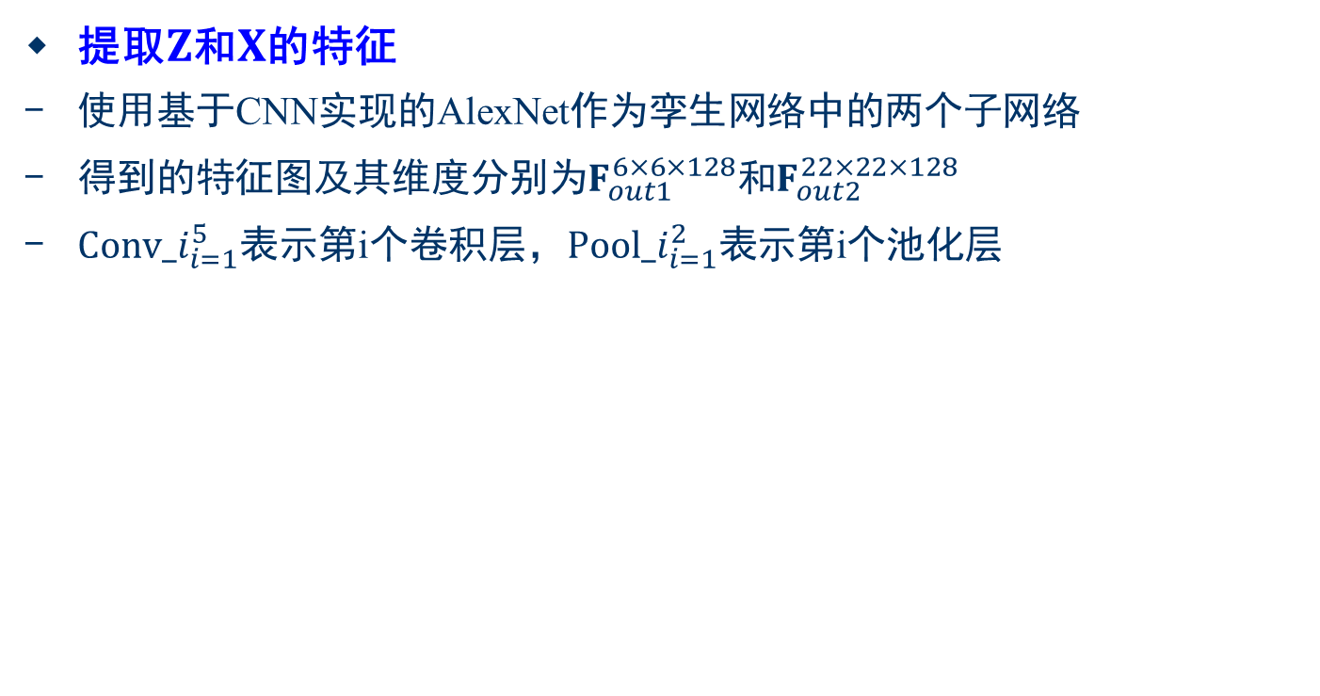
Siamese FC基本步骤 (1)
提取𝐙和𝐗的特征
使用基于CNN实现的AlexNet作为孪生网络中的两个子网络
得到的特征图及其维度分别为$F_{out1}^{6×6×128}$和$F_{out2}^{22×22×128}$
${Conv_i}_{i=1}^{5}$表示第i个卷积层，${Pool_i}_{i=1}^{2}$表示第i个池化层
AlexNet | $Z$（输入） | 输出 | $X$（输入） | 输出
Conv_1 | (127×127×3) | $F_{1}($59×59×96) | (255×255×3) | $F_{1}($123×123×96)
Pool_1 | $$F_{1}$$ | $F_{2}($29×29×96) | $$F_{1}$$ | $F_{2}($61×61×96)
Conv_2 | $$F_{2}$$ | $F_{3}($25×25×256) | $$F_{2}$$ | $F_{3}($57×57×256)
Pool_2 | $$F_{3}$$ | $F_{4}($12×12×256) | $$F_{3}$$ | $F_{4}($28×28×256)
Conv_3 | $$F_{4}$$ | $F_{5}($10×10×192) | $$F_{4}$$ | $F_{5}($26×26×192)
Conv_4 | $$F_{5}$$ | $F_{6}($8×8×192) | $$F_{5}$$ | $F_{6}($24×24×192)
Conv_5 | $$F_{6}$$ | $F_{out1}($6×6×128) | $$F_{6}$$ | $F_{out2}($22×22×128)

Slide 34
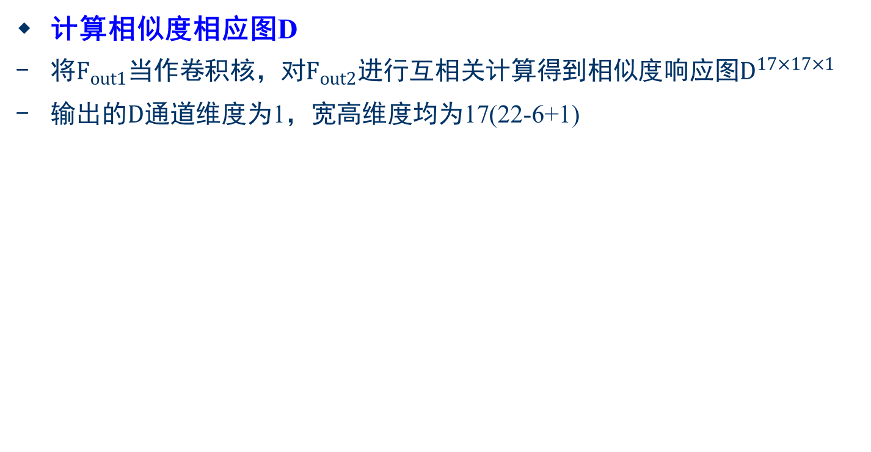
Siamese FC基本步骤 (2)
计算相似度相应图D
将$F_{out1}$当作卷积核，对$F_{out2}$进行互相关计算得到相似度响应图$D^{17×17×1}$
输出的$D$通道维度为1，宽高维度均为17(22-6+1)

Slide 35
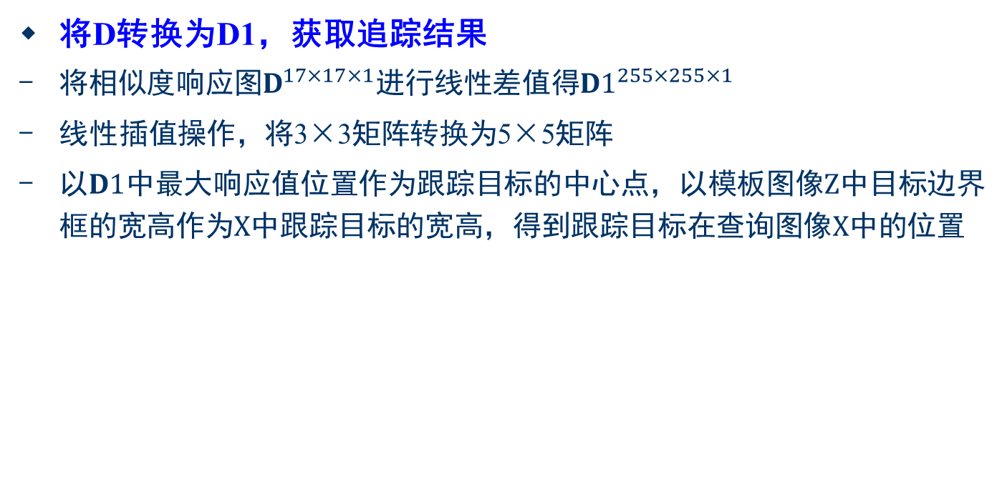
Siamese FC基本步骤 (3)
将D转换为D1，获取追踪结果
将相似度响应图$D^{17×17×1}$进行线性差值得${D1}^{255×255×1}$
线性插值操作，将3×3矩阵转换为5×5矩阵
以$D1$中最大响应值位置作为跟踪目标的中心点，以模板图像$Z$中目标边界框的宽高作为$X$中跟踪目标的宽高，得到跟踪目标在查询图像$X$中的位置

Slide 36
Siamese FC算法示例 (1)
Z和X的构建
以跟踪连续视频帧中的猫为例，将第t帧缩放127×127×3作为模板图像Z，第t+1帧框选255×255×3作为查询图像X
第t帧视频帧
600×400×3
Z
127×127×3
第t+1帧视频帧
600×400×3
X
255×255×3

Slide 37
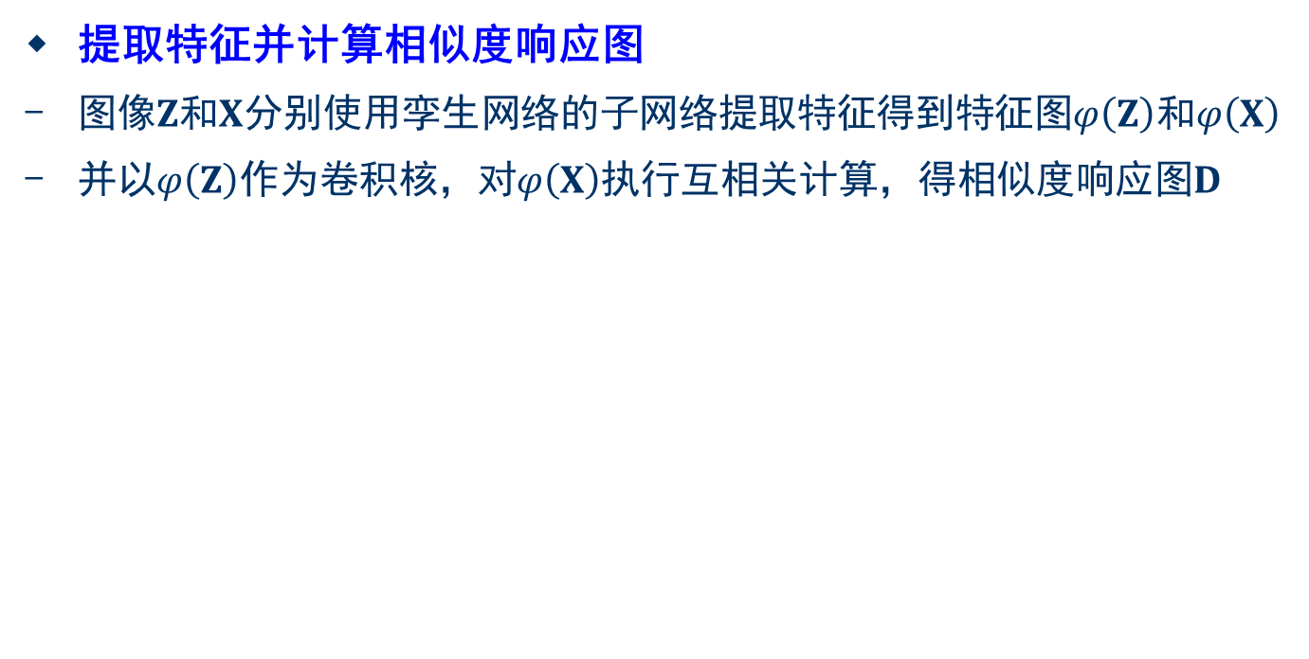
Siamese FC算法示例 (2)
提取特征并计算相似度响应图
图像$Z$和$X$分别使用孪生网络的子网络提取特征得到特征图$φ\left(Z\right)$和$φ\left(X\right)$
并以$φ\left(Z\right)$作为卷积核，对$φ\left(X\right)$执行互相关计算，得相似度响应图$D$

Slide 38
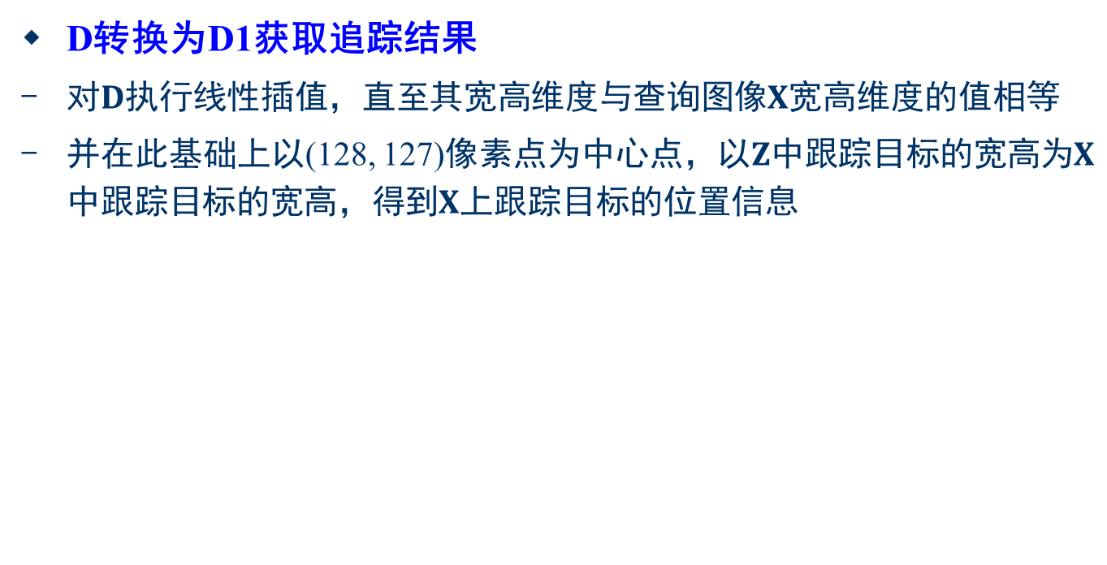
Siamese FC算法示例 (3)
D转换为D1获取追踪结果
对$D$执行线性插值，直至其宽高维度与查询图像$X$宽高维度的值相等
并在此基础上以(128, 127)像素点为中心点，以$Z$中跟踪目标的宽高为$X$中跟踪目标的宽高，得到$X$上跟踪目标的位置信息

Slide 39
提纲
概述
目标检测
图像分割
视频目标跟踪
总结

Slide 40
总结
视觉数据分析的基本思想、应用场景和常见方法
目标检测的重要算法实例：
CNN的基本操作、模型结构
目标检测方法YOLO的基本思想、模型结构与训练步骤
基于YOLO算法预测图像中的鸟类
图像分割的重要算法实例：
Mask R-CNN 算法的基本思想、模型结构与训练步骤
基于Mask R-CNN 算法对桌面图像分割
视频目标跟踪的重要算法实例：
Siamese算法的基本思想、模型结构与训练步骤
基于Siamese算法跟踪连续视频帧中的猫

Slide 41
结语
谢谢！

